Slide 1
CORSO DI BIOLOGIA 8CFU
Due parti:
- Biologia e istologia (5 CFU; 40F) + laboratori (1CFU; 16L)
→ Prof. Stefania Bortoluzzi (responsabile)
- Microbiologia (2 CFU, 16F)
→Prof. Roberta Provvedi

Slide 2
Laurea Triennale in Ottica e Optometria
CORSO DI BIOLOGIA
Prof. Stefania Bortoluzzi
40 ore di lezione frontale
16 ore di esercitazione
Aula P2B Paolotti
Lunedi’ e Giovedì 10:30-12:15

Slide 3
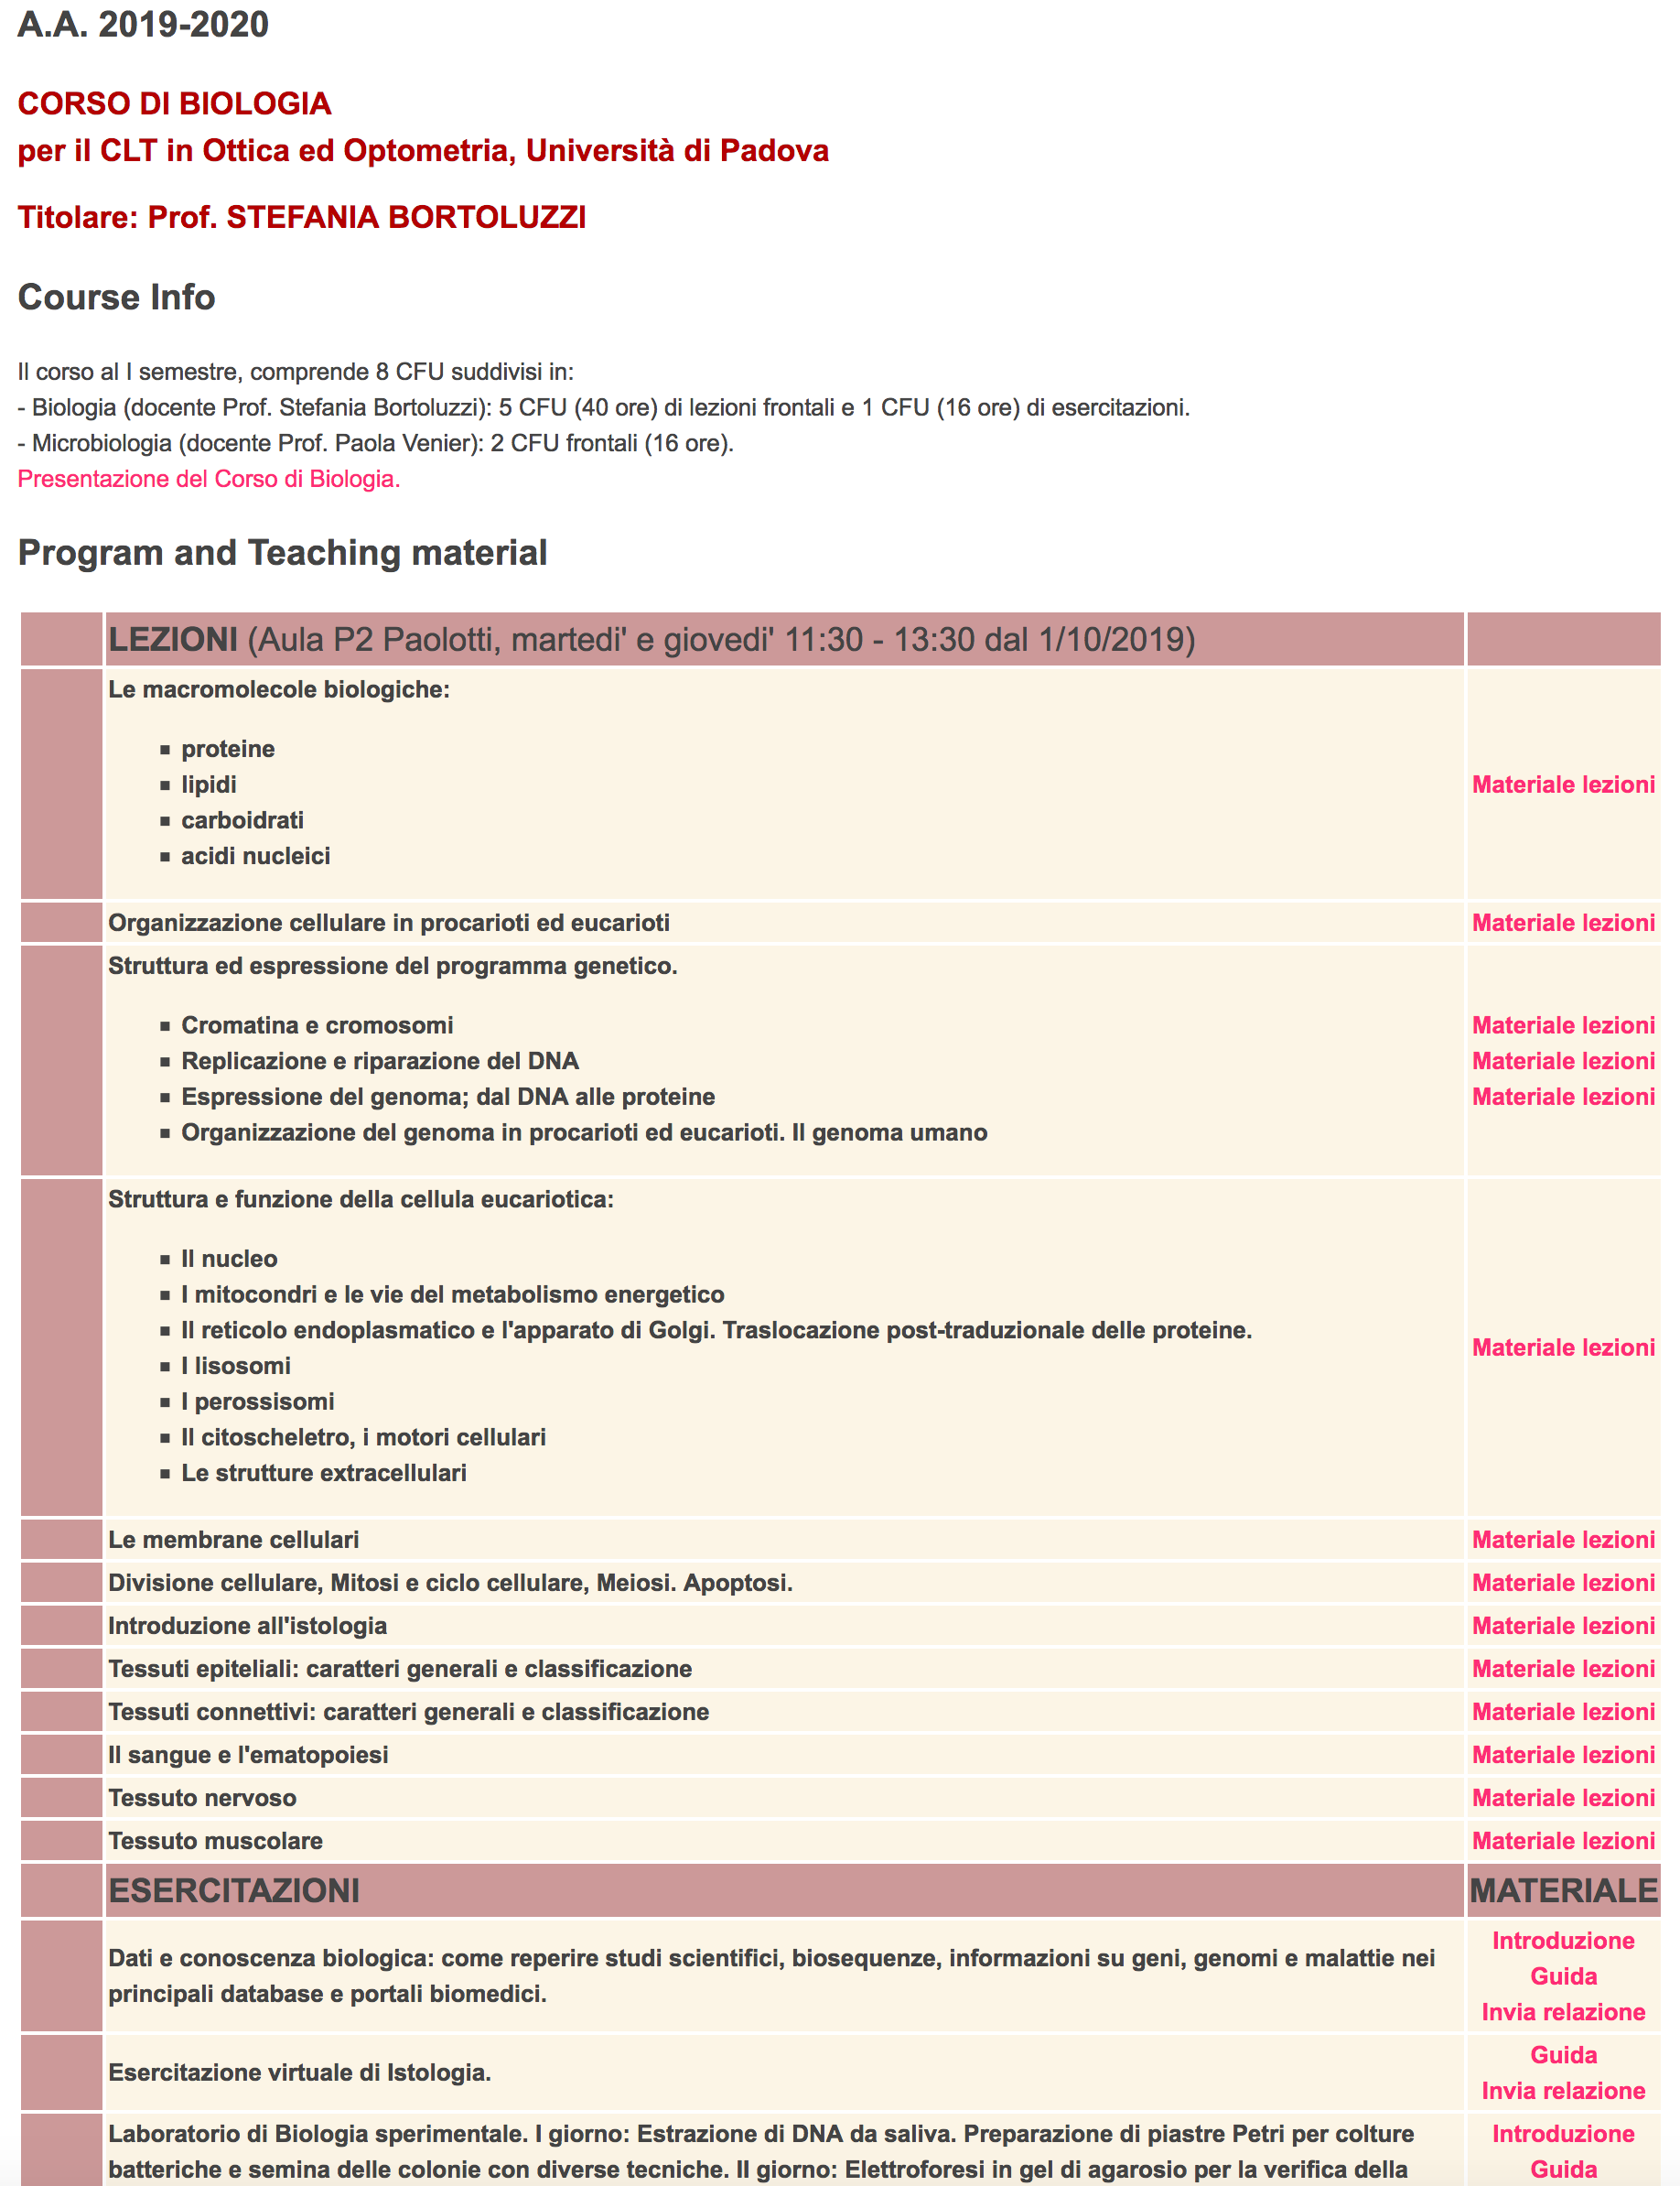
CORSO DI BIOLOGIA
SITO WEB DEDICATO AL CORSO http://compgen.bio.unipd.it/~stefania/Didattica/

Slide 4
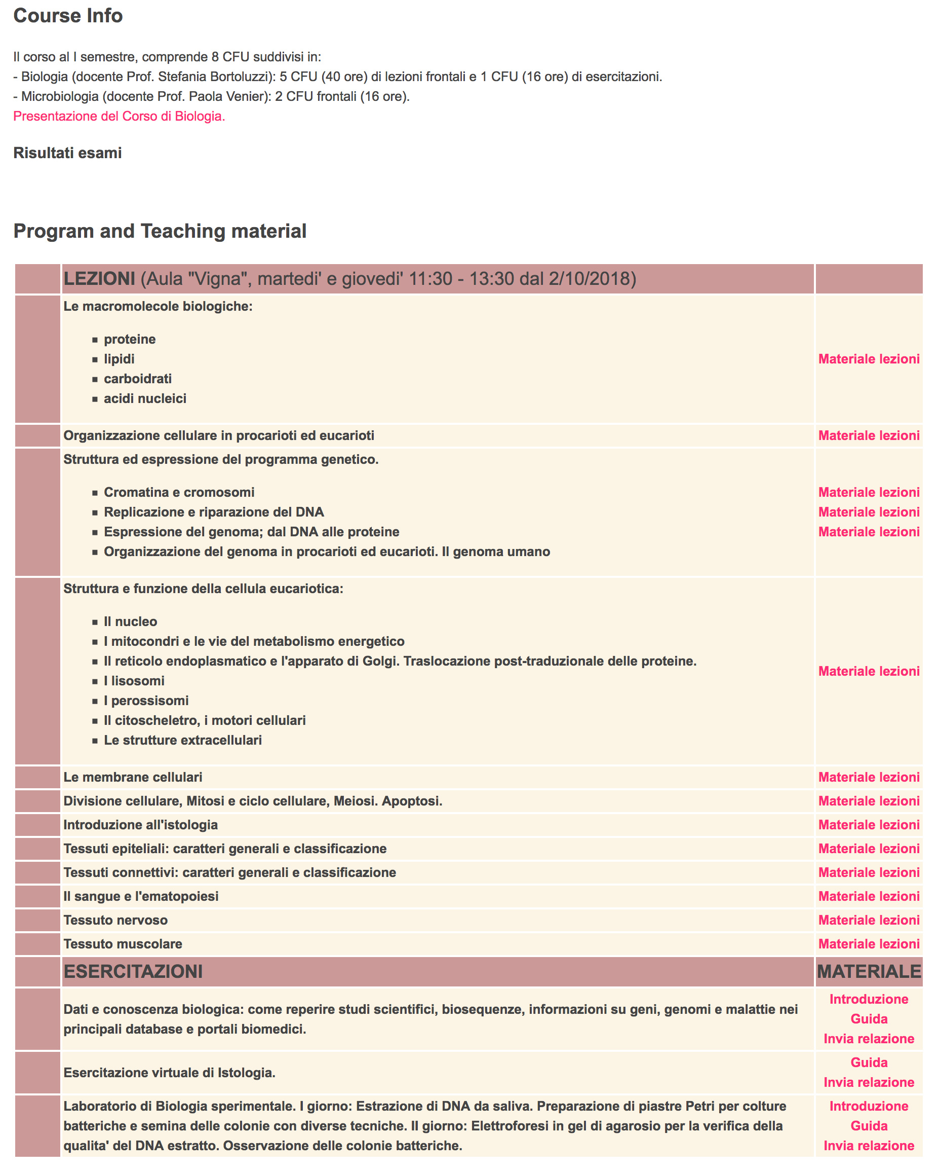
CORSO DI
BIOLOGIA
Programma
Lezioni
BIOLOGIA
ISTOLOGIA

Slide 5
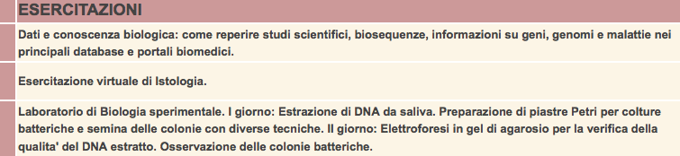
CORSO DI
BIOLOGIA
Programma
Esercitazioni
Dr. Vanessa Gasparini

Slide 6
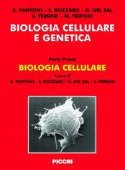
CORSO DI BIOLOGIA
TESTI CONSIGLIATI
Biologia cellulare e genetica
Fantoni A.
Bozzaro S.
Del Sal G.
Ferrari S
PICCIN, 2008

Slide 7
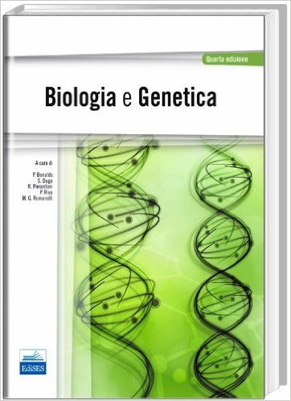
CORSO DI BIOLOGIA
TESTI CONSIGLIATI
Bonaldo et al.
EDISES
2009

Slide 8
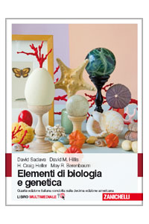
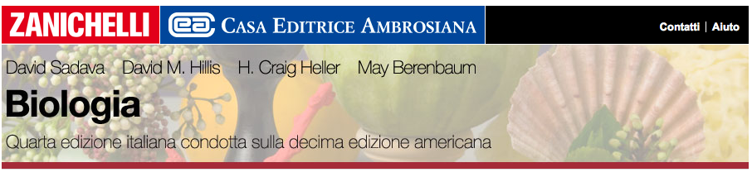
CORSO DI BIOLOGIA
TESTI CONSIGLIATI
1 La cellula
2 L’ereditarietà e il genoma

Slide 9
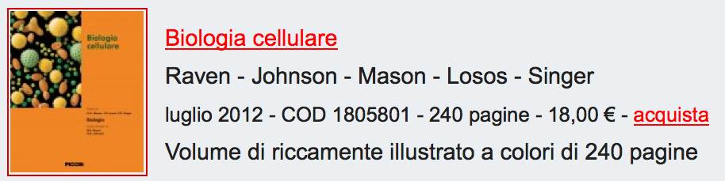
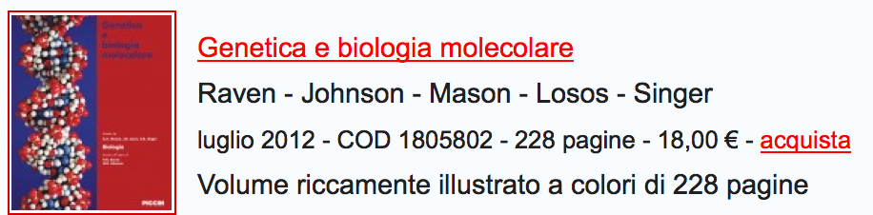
CORSO DI BIOLOGIA
TESTI CONSIGLIATI

Slide 10
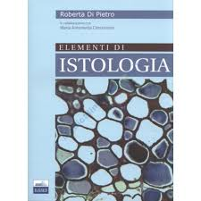
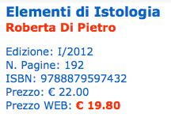
CORSO DI BIOLOGIA
TESTI CONSIGLIATI
EdiSES Edizioni Scientifiche ed Universitarie

Slide 11
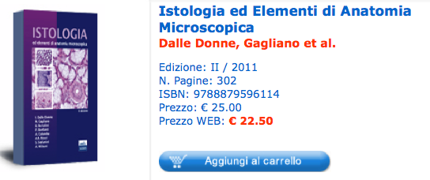
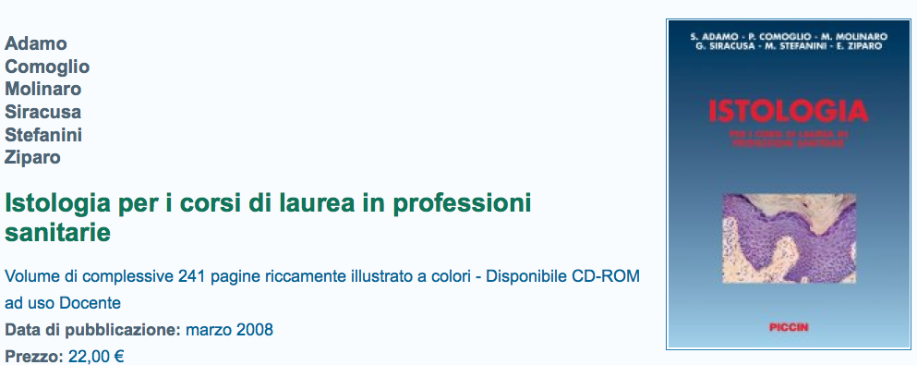
CORSO DI BIOLOGIA
TESTI CONSIGLIATI

Slide 12
CORSO DI BIOLOGIA
Esame finale:
Verifica scritta contenente domande a risposta aperta e test a risposta multipla
Un esame per ogni parte del corso
Voto basato su media ponderata per CFU

